Slide 1
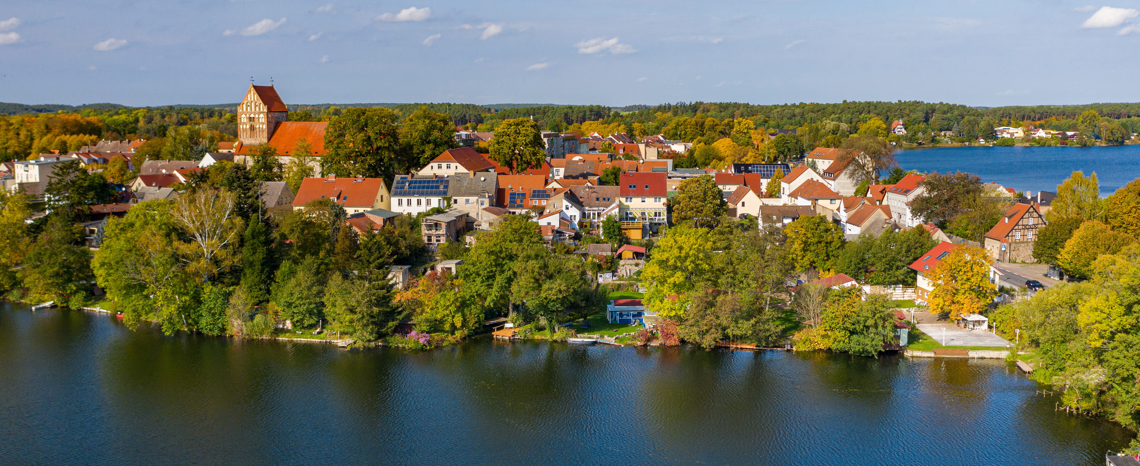
Das Haus als System und seine klimaneutrale Zukunft
Referent*in
Institution

Slide 2
Programm:
Einführung
1
Das System Haus
2
Fit machen für die Zukunft
3
Ihre Fragen
Ausblick
Notes:
Kurzer inhaltlicher Ausblick

Slide 3
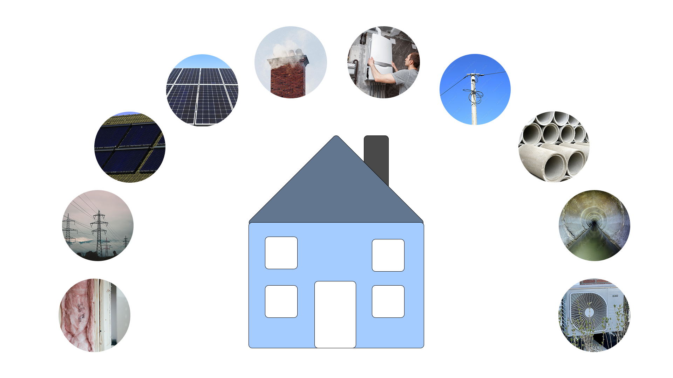
Ein Haus ist nicht alleine…
WLAN
Wasser
Stromnetz
Telefon Festnetz
Abwasser
Müllabfuhr
Mobilfunk
Wasserleitungen
Dach
Kabel TV
Heizung
Strom im Haus
Wände
Fenster
Energieversorgung
Gasnetz
Decken
Notes:
Stichworte: kein Haus ist wirklich allein
Eingebunden in verschiedene Ent- und Versorgungssysteme
Meist nicht bewusst

Slide 4
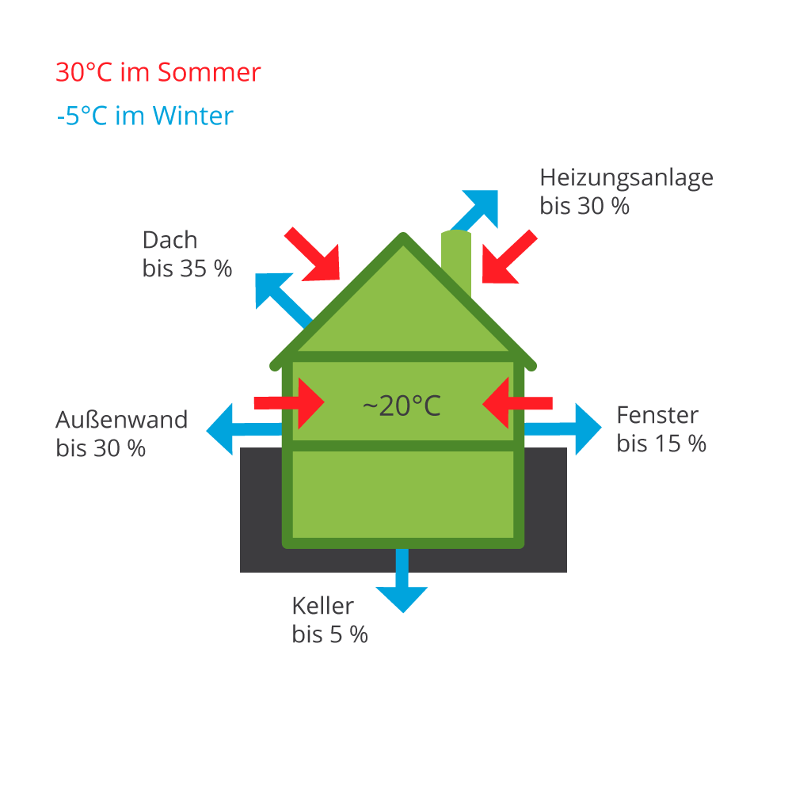
Wandel – Haus angenehm temperieren
Notes:
Wie bekommen wir unsere Häuser angenehm temperiert?
Im Winter soll die Wärme drinnen bleiben
Im Sommer soll die Wärme draußen bleiben
Eine Hülle, die den Wärmeübergang spürbar erschwert muss her!

Slide 5
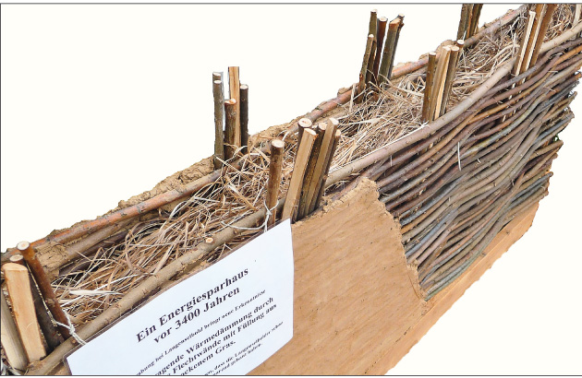
Dämmen
Wand aus der Bronzezeit
U-Wert 0,5 W/m²K
Flechtwerk mit Heu und Lehm
Anforderung der Wärmeschutzverordnung 1995
Quelle: Historischer Wärmeschutz: Geschichte der Dämmstoffe, Energieinstitut Hessen 2017

Slide 6
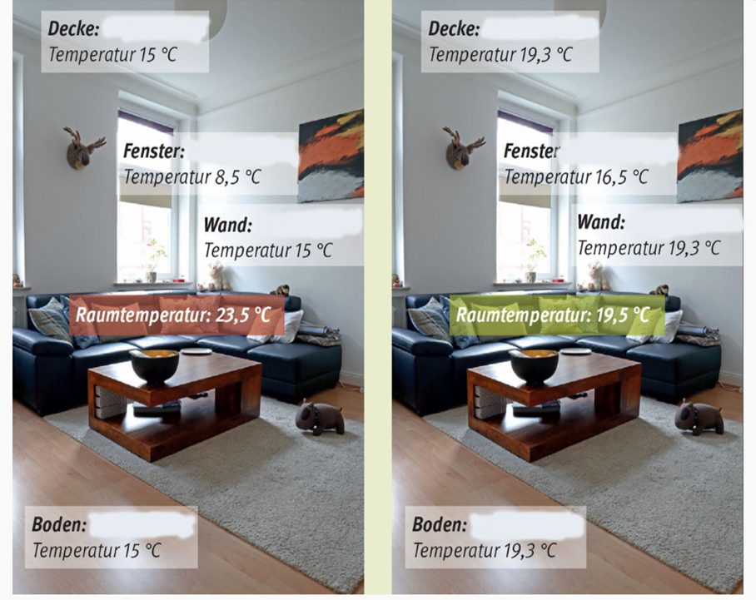
Wärme und Behaglichkeit
Notes:
Linkes Bild: interne Luftströme – Zugluft - unbehaglich
Rechtes Bild: kaum interne Luftströme – gleichmäßigere Temperaturverteilung – größere Behaglichkeit

Slide 7



Einen Deckel für das Haus
Notes:
Wie beim Kochen: Mit Deckel geht es besser und schneller
Auch beim Haus: oberen Abschluss dämmen!
Oftmals im Eigenbau möglich!

Slide 8
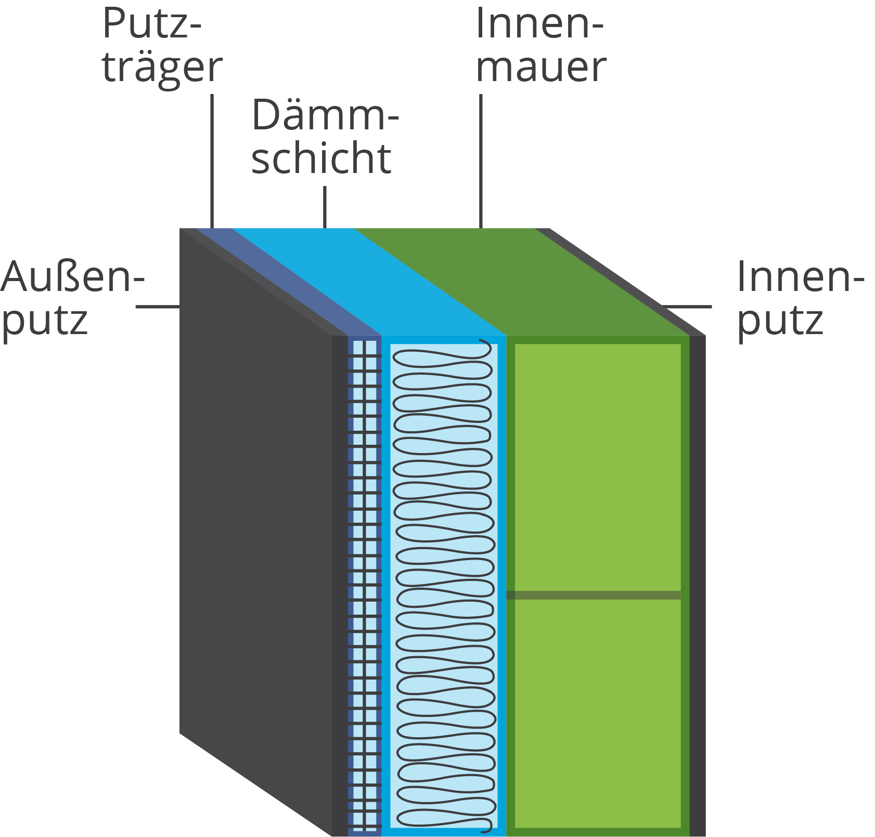
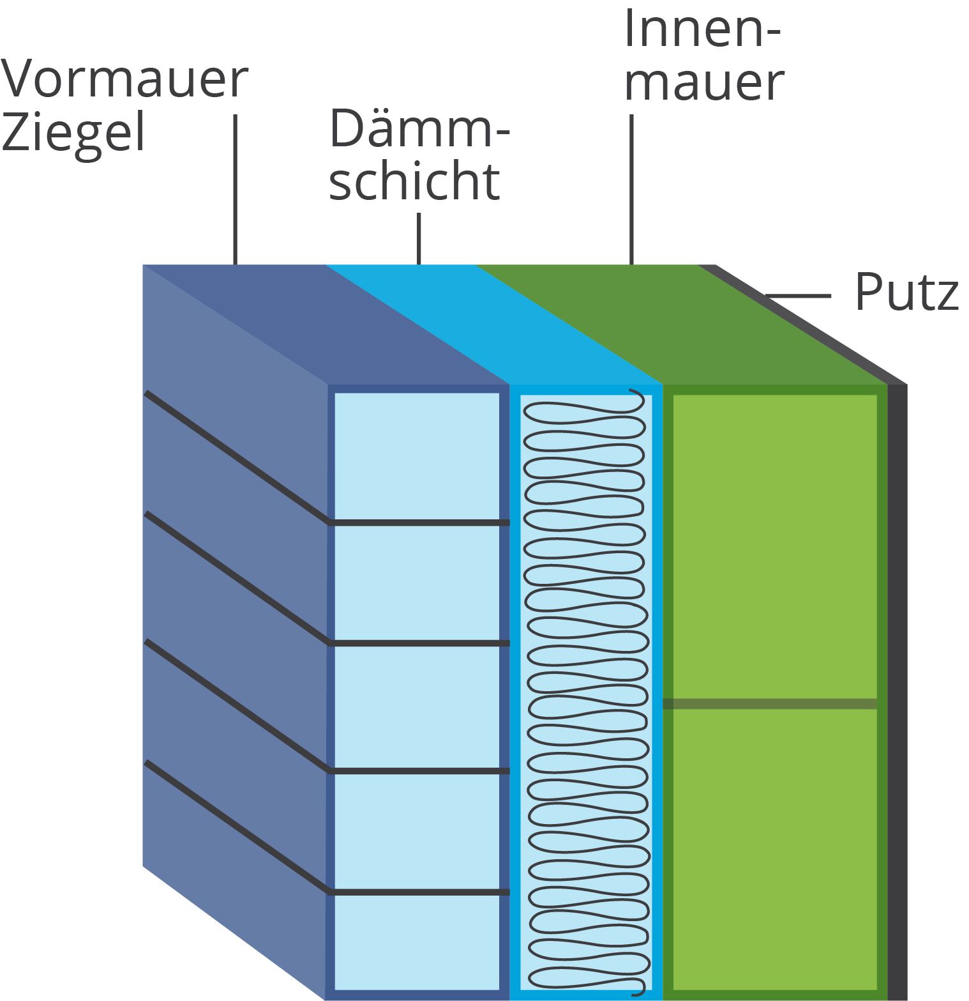
Der Mantel fürs Haus
Notes:
Außenfläche des Hauses: größter Wärmeübertrager!
Dämmung Außenwände – größtes Einsparpotential

Slide 9
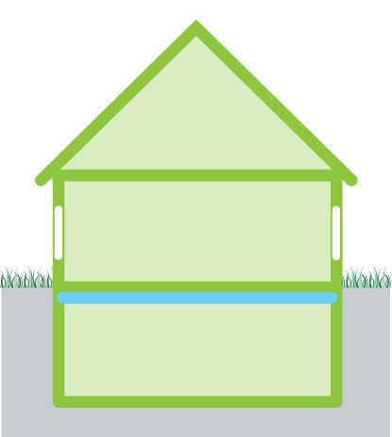
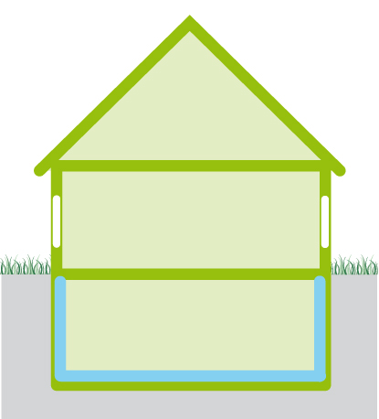

Kalte Füße?
Notes:
Wärmeverluste auch nach unten vermeiden
Kalten Füßen im EG Ade sagen
Oftmals Maßnahme im Eigenbau!

Slide 10
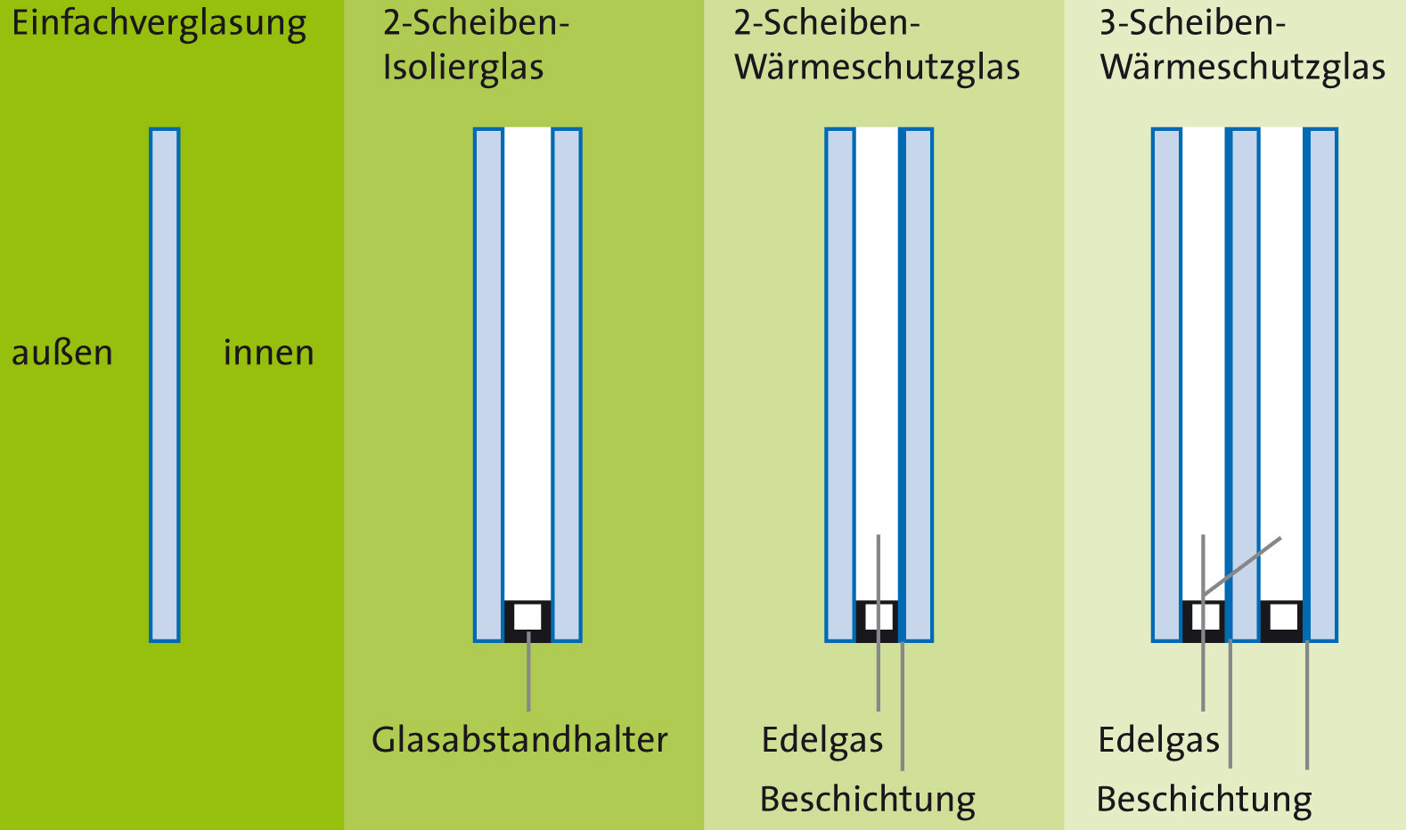
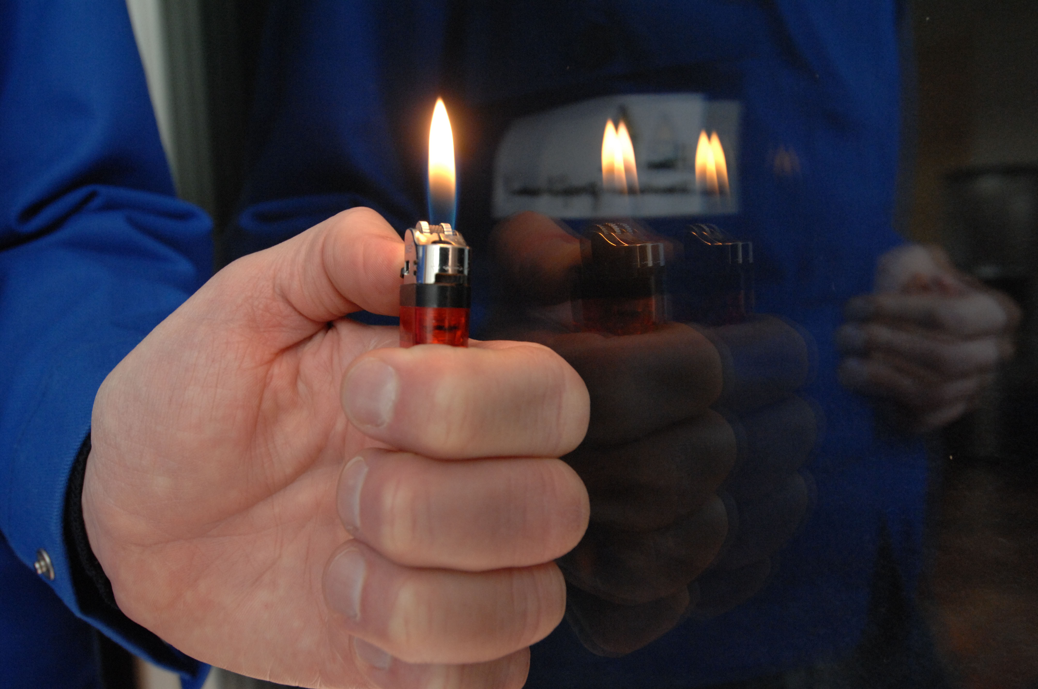
Die Augen des Hauses
Notes:
Fenster- und Scheibentechnik enorm weiterentwickelt
Auch dreifach-verglaste Fenster müssen der kälteste Punkt in der Außenwand bleiben
Dreifach-verglaste Fenster = höheres Gewicht!

Slide 11
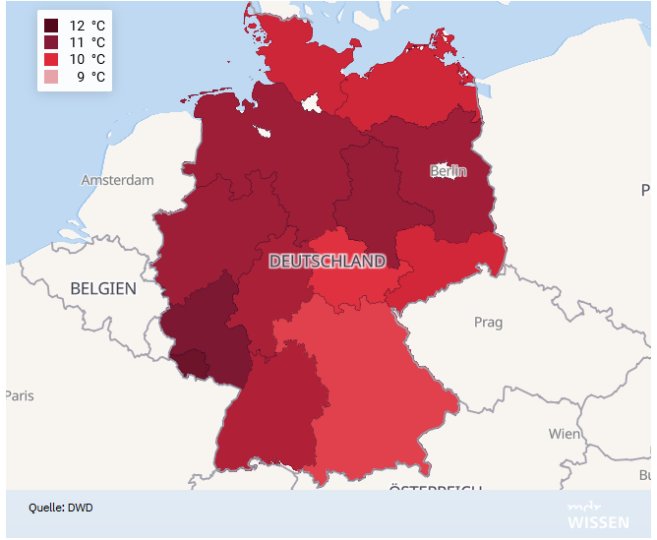
Schutz vor Überhitzung
10,52°C im Durchschnitt
2022 bislang das heißeste Jahr
Temperaturen über 35°C und mehr
Überhitzung vieler Gebäude
Notes:
Sommerlicher Wärmeschutz wird immer wichtiger!
Herausforderung: Erwärmung der Scheibe verhindern
Außenliegender Sonnenschutz in Zukunft zwingend erforderlich

Slide 12
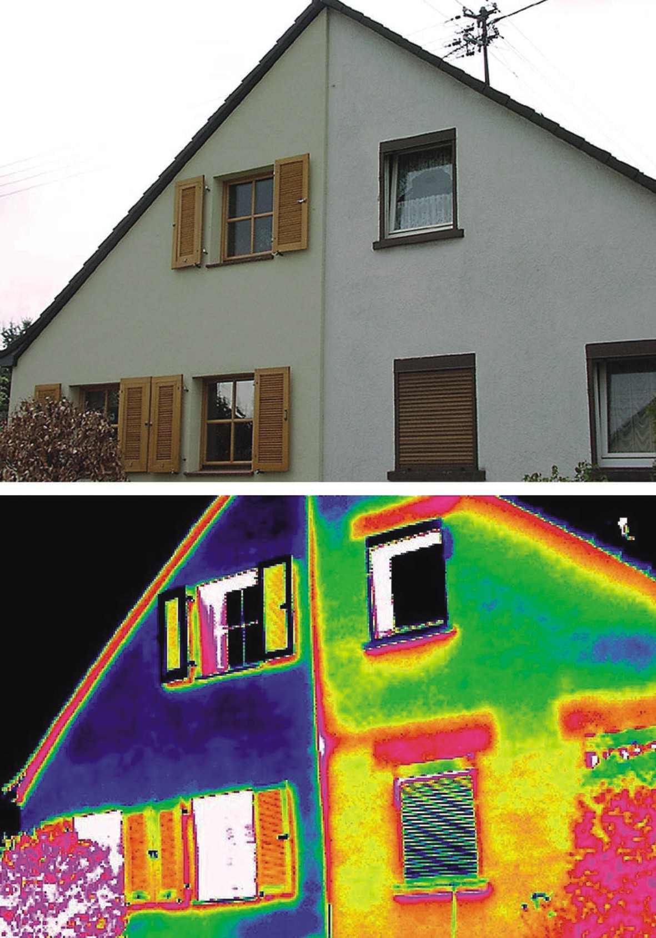
Gebäudehülle fit für die Zukunft
Notes:
Geringe Wärmeverluste über die gesamte Außenfläche des Gebäudes!
Gute Voraussetzungen für eine Wärmeversorgung mit erneuerbaren Energien

Slide 13
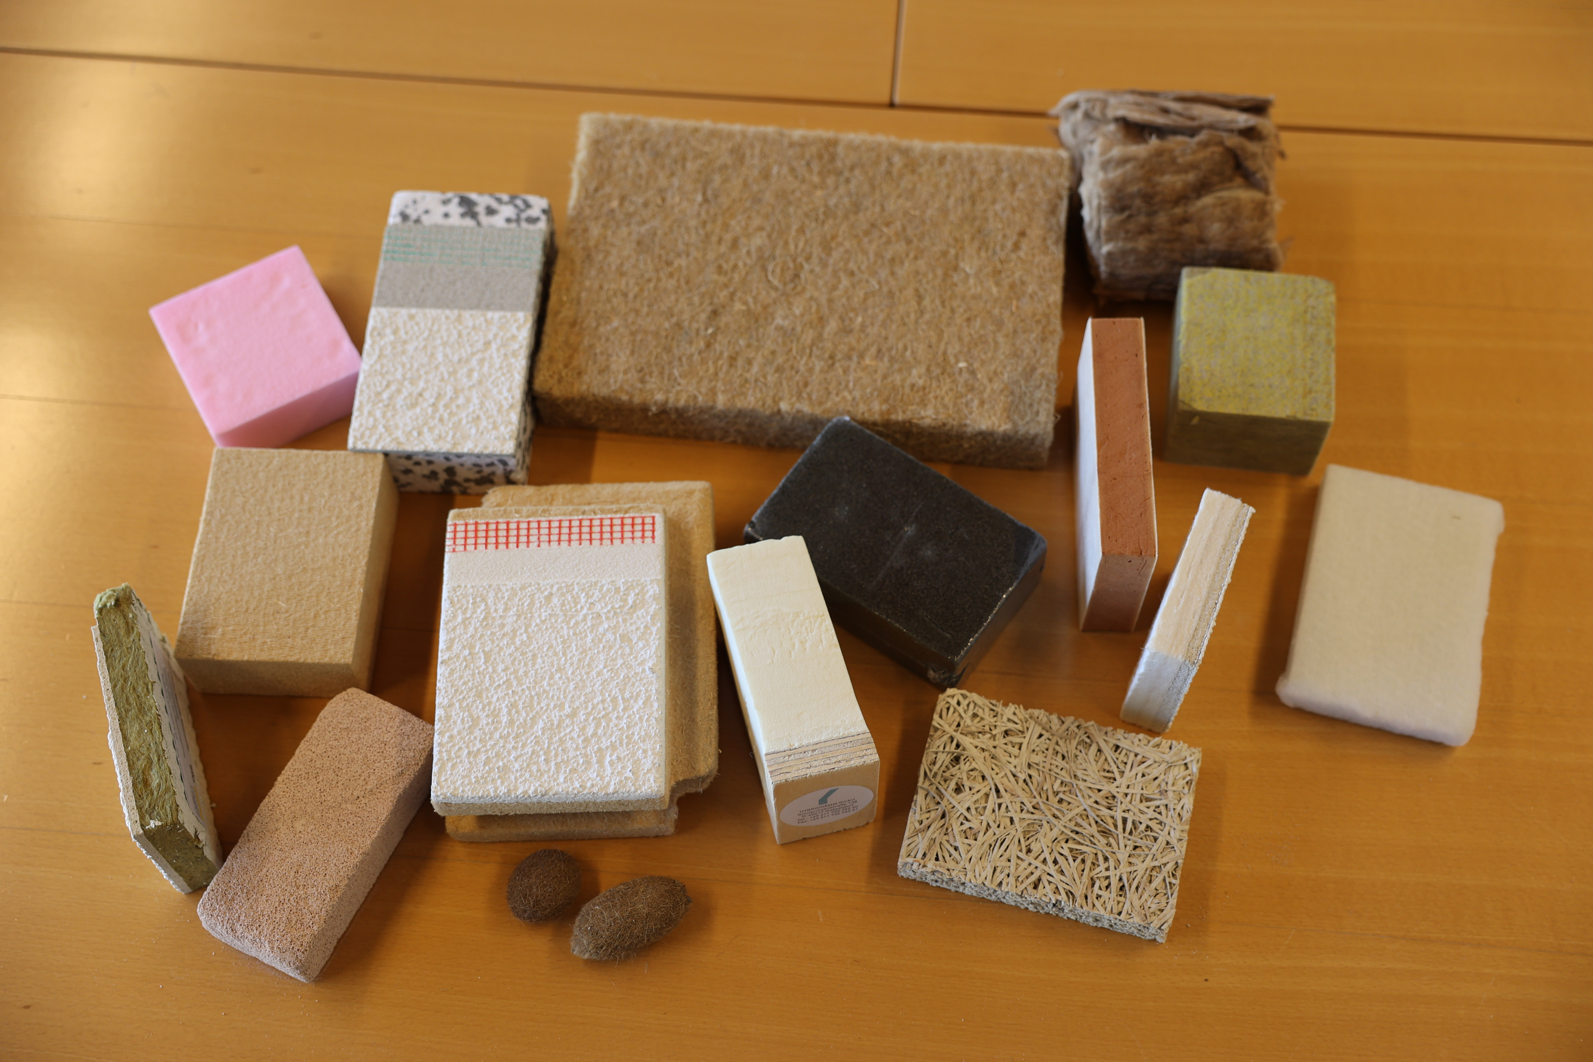
Dämmen! Aber womit?
Haus gut einpacken
Umweltverträglichkeit

Slide 14
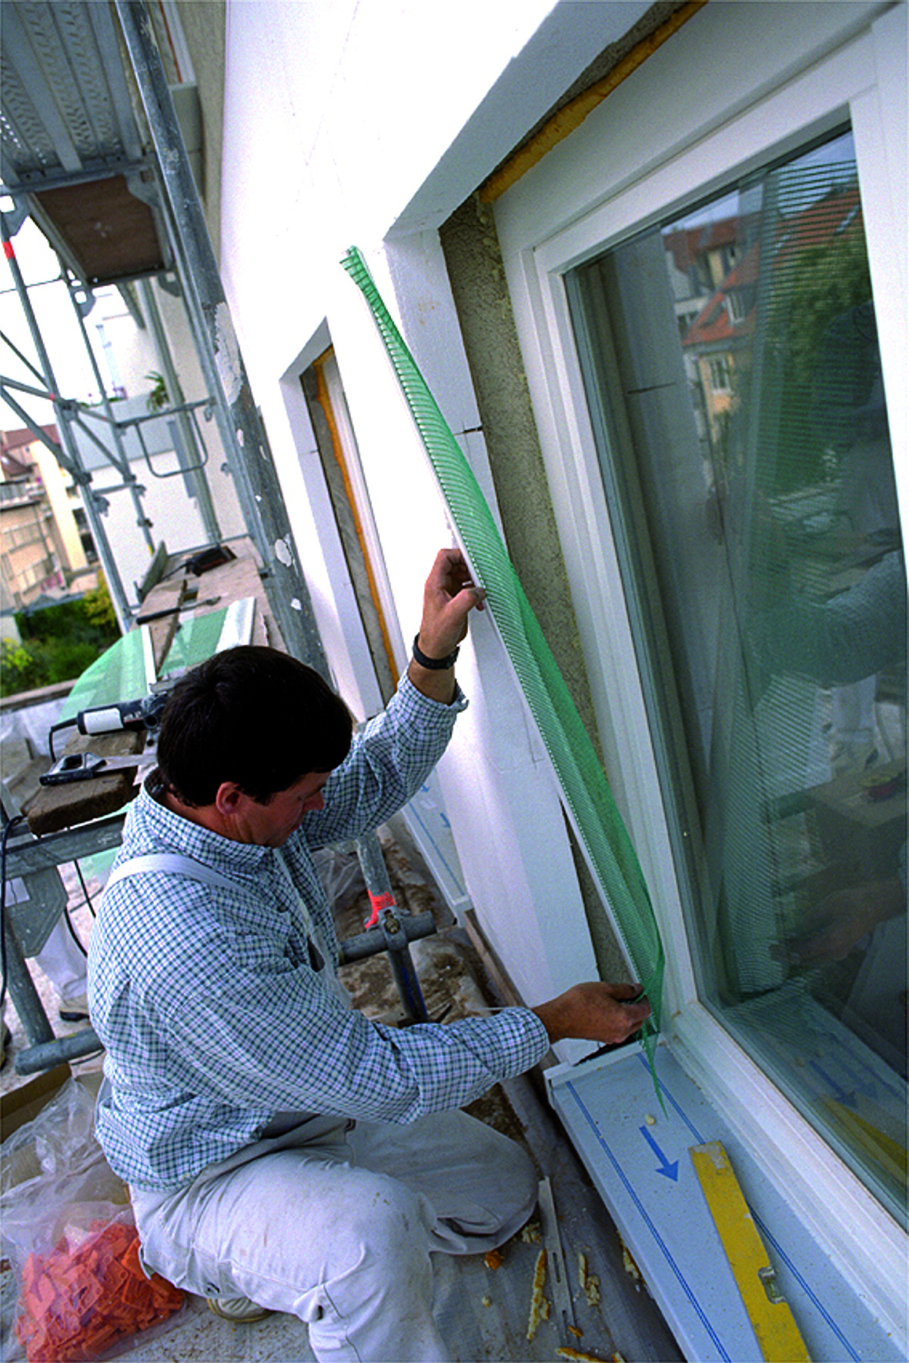
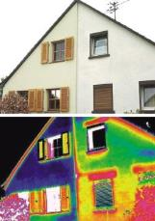
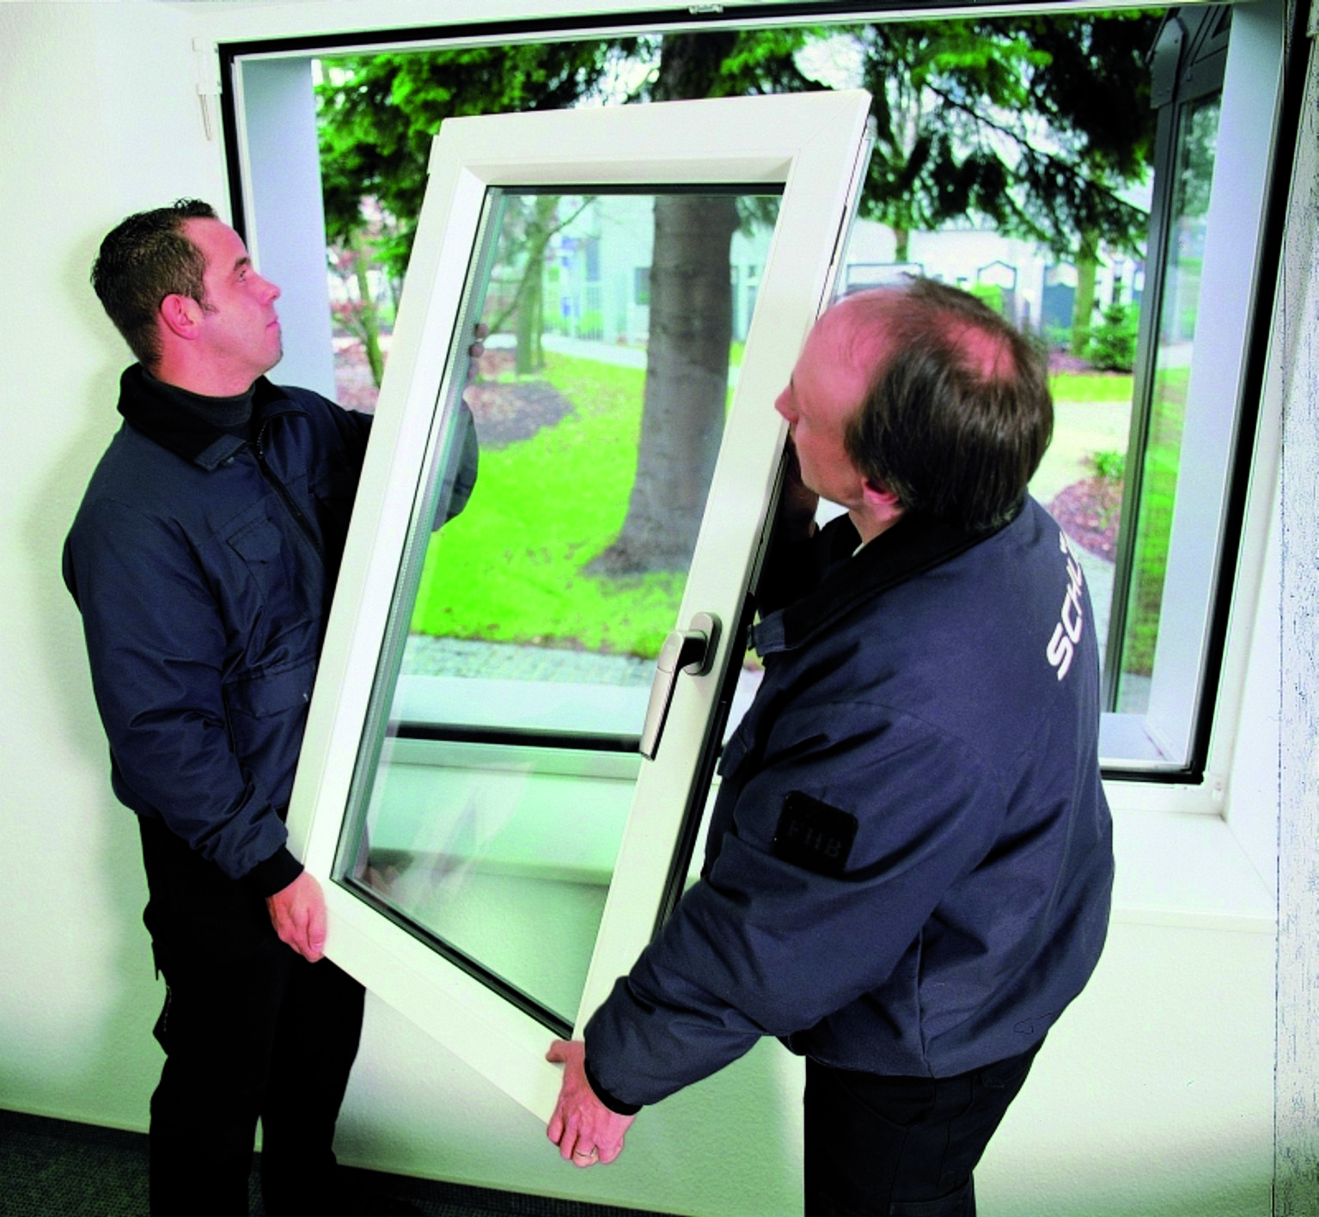
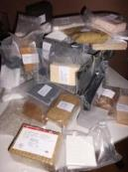
Zukunftsfähige Gebäudehülle
Notes:
Dämmstoffe
Was gibt es am Markt?
Alternativen aus nachwachsenden Rohstoffen
Einsatzmöglichkeiten Effizienzsteigerung
Lüftung
Lüftungskonzepte / Luftdichtheit
Fenster / Fenstertechnik
Sommerlicher Wärmeschutz
Klimawandel – steigende Anforderungen
Solare Gewinne + solare Lasten
Rückbaufähigkeit, Kreislauffähigkeit
Gibt es Lösungen im Sanierungsbereich?
Graue Energie versus CO₂ Einsparung

Slide 15
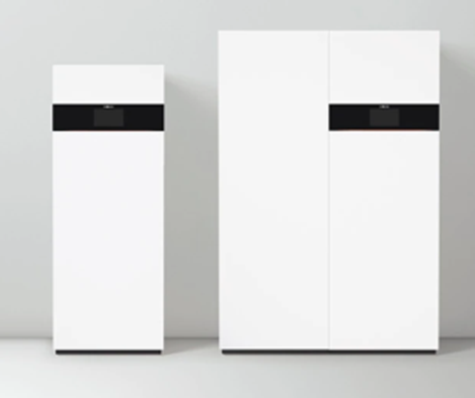

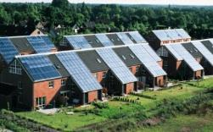
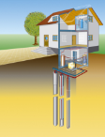
Erneuerbare Wärmeversorgung
Notes:
Regenerativ gewonnener Strom für Wärmepumpen
Wärme aus Biogasverstromung über Nahwärmenetze
Wasserstoff für Brennstoffzellen
Infrarotheizungen mit Strom aus EE-Quellen
…

Slide 16
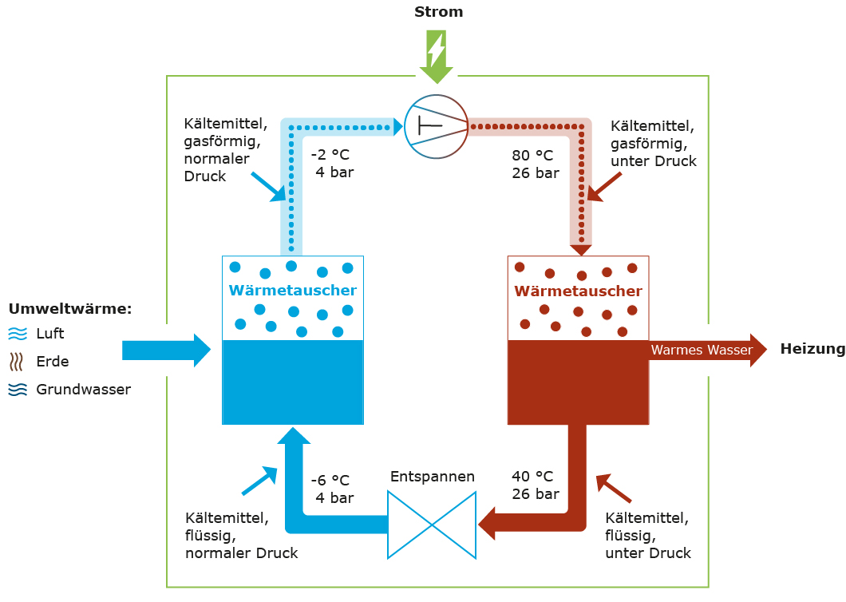
Wie macht eine Wärmepumpe mehr Wärme?
Notes:
Wärmepumpe – Vermehrungsmaschine
Aus der Umwelt – Luft / Erdreich / Wasser – wird Wärme aufgenommen
Ein Kältemittel erwärmt sich, durch Verdichtung – der Druck wird erhöht – steigt die Temperatur weiter an.
Bis auf das Niveau, was im Haus benötigt wird
Der Druck beim Kältemittel wird gesenkt, es kühlt sich ab und kann wieder Umweltwärme aufnehmen
Strom wird benötigt, damit das Ganze läuft
Einem Teil Strom für den Antrieb sollten drei und mehr Teile Wärme auf der anderen Seite gegenüberstehen – effektive Wärmepumpenanlage

Slide 17
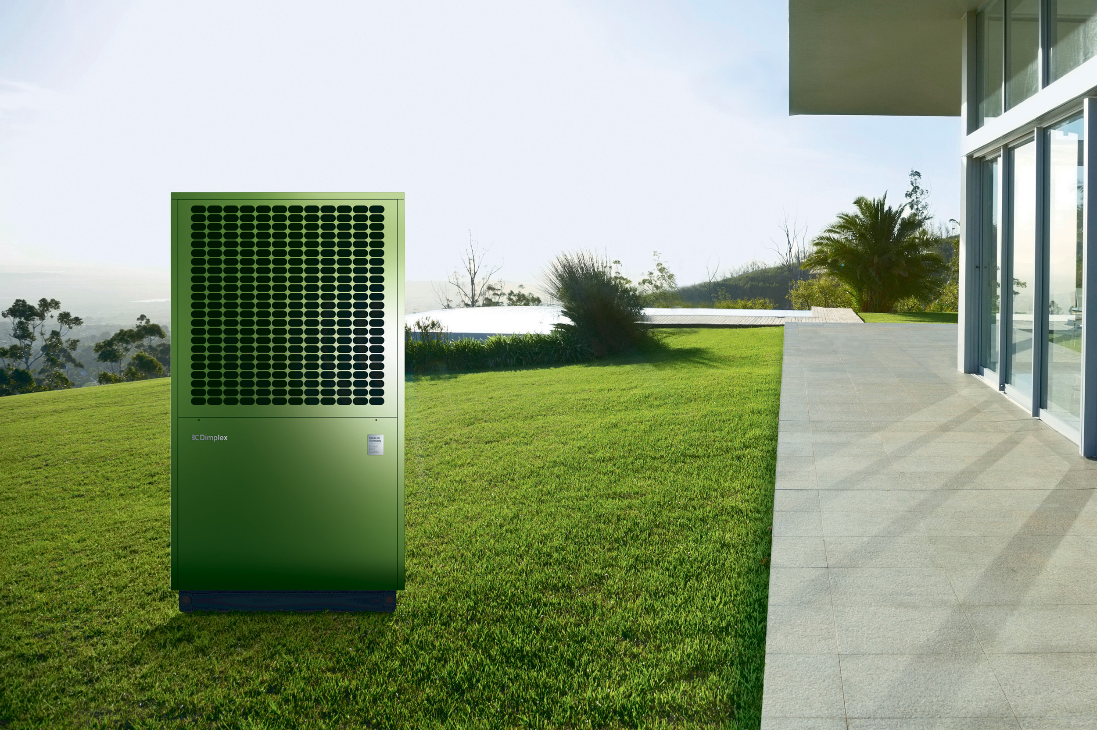
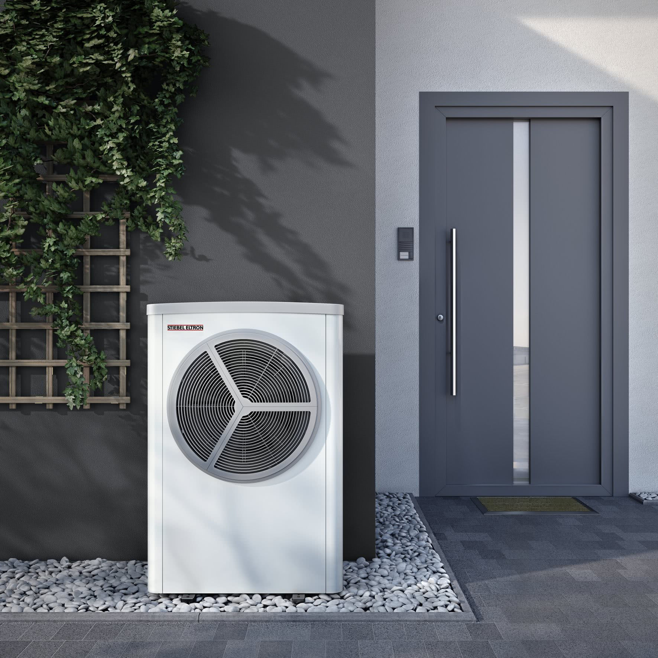
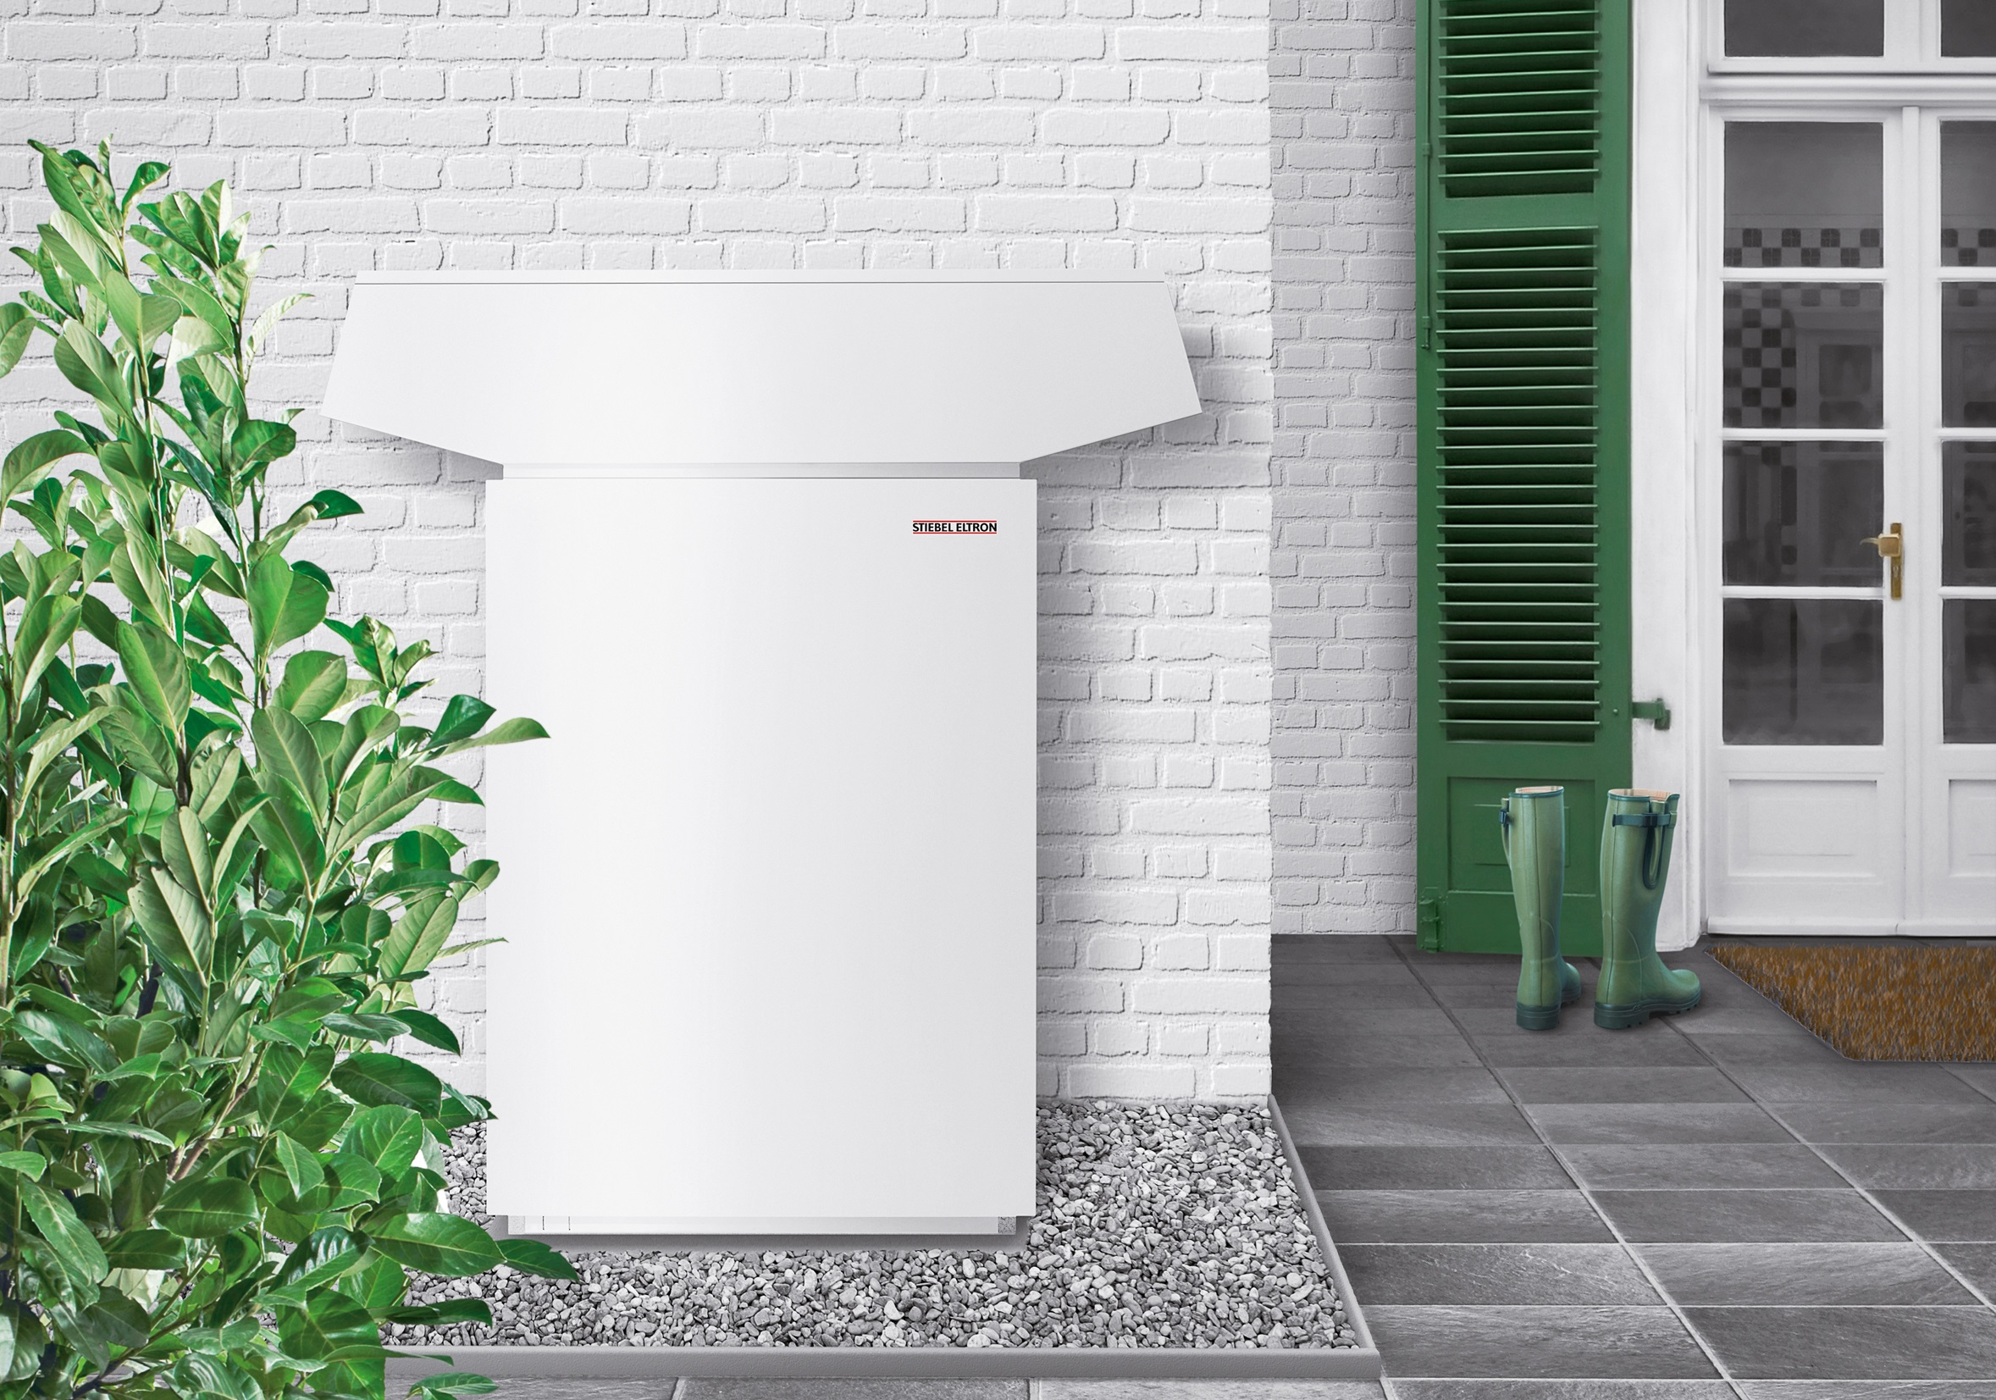
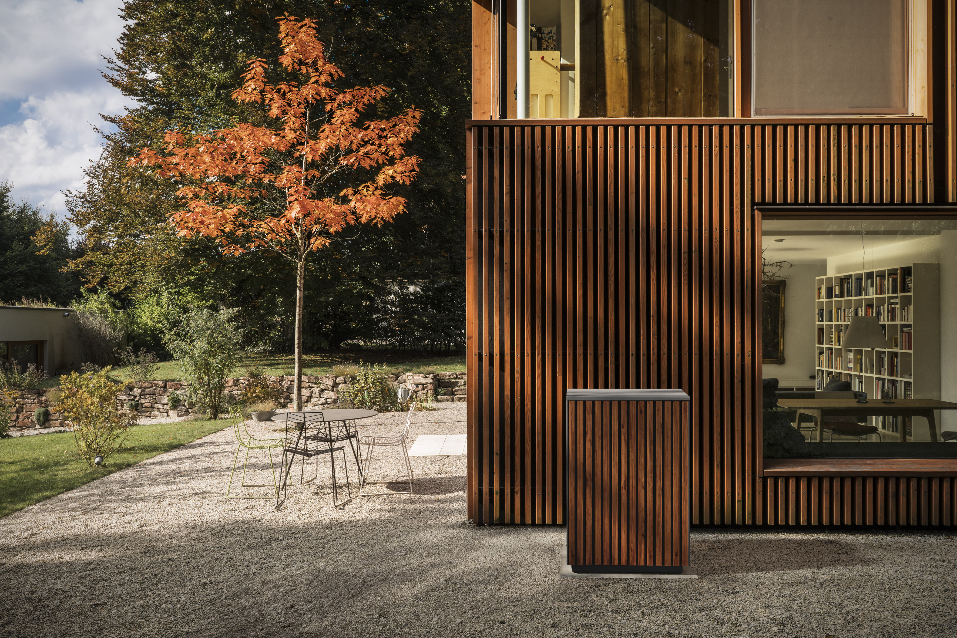
Die Luftwärmepumpe
Bilder: Bundesverband Wärmepumpe
Notes:
Luftwärmepumpe: Kostengünstige Variante der Wärmepumpe
Arbeitet auch bei moderat tiefen Außentemperaturen im Winter effektiv
Geräuschentwicklung kann u.U. Herausforderung sein

Slide 18
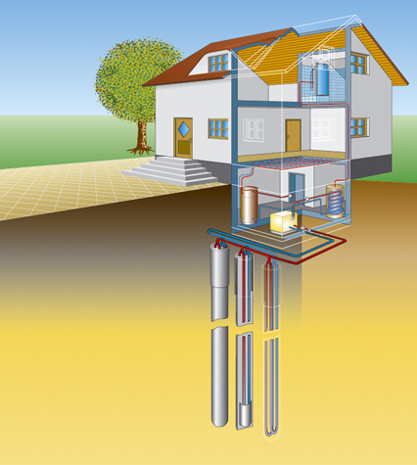
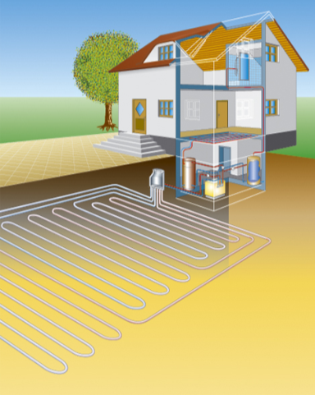
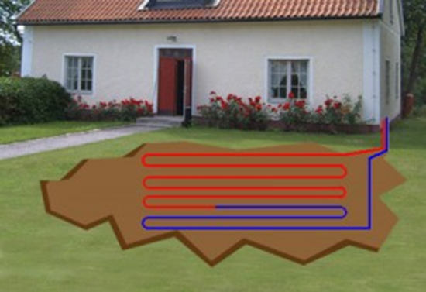
Die Erdwärmepumpe
Erdwärmesonden
Kollektoren
Quelle: https://www.baunetzwissen.de
Notes:
Erdwärmepumpen nutzen das Erdreich als Wärmequelle.
Varianten: Kollektoren zur Wärmeaufnahme oder Sonden, die tiefer eingelassen werden.

Slide 19
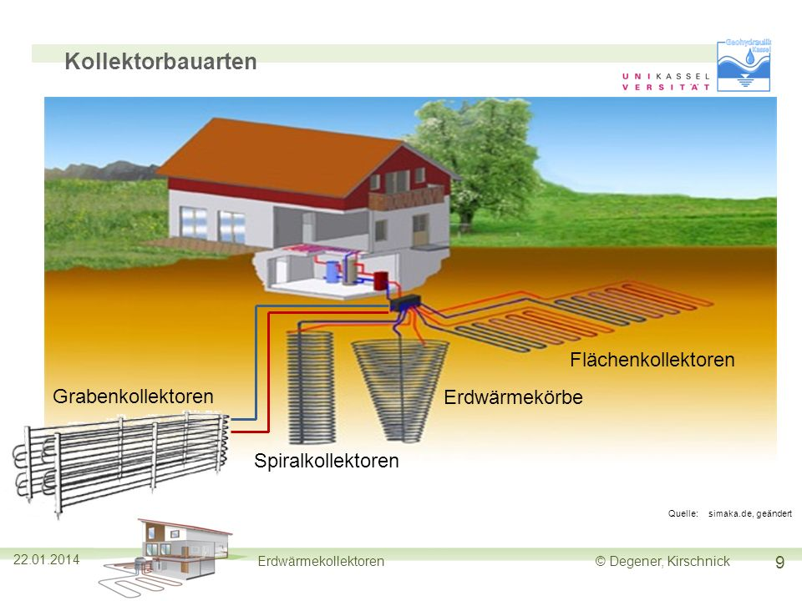
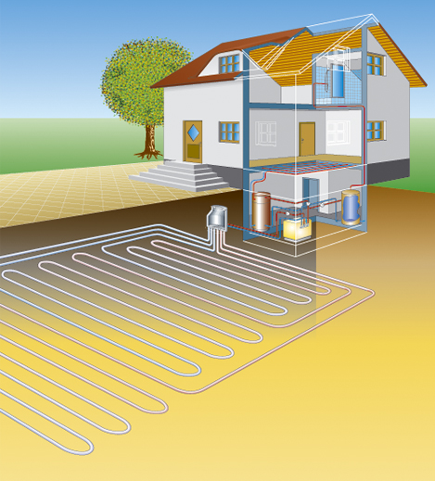
Erdwärmepumpe mit Kollektor
Notes:
Erdkollektor: 1,5 – 2fache der beheizten Fläche wird benötigt
Aufnahme gespeicherter Sonnenwärme
Verschiebung der Vegetationsperiode im Garten
Fläche darf nicht verschattet sein und keinen großen Bewuchs haben (am besten nur Rasen oder Wiese)

Slide 20
Erdwärmenutzung mittels Sonde
Notes:
10°C – 12°C sind die Temperaturen in ca. 40 – max. 100m im Erdreich ganzjährig!
Bohrtiefe richtet sich nach Untergrund und Wärmebedarf
Auch zum Kühlen geeignet
Anzeigepflichtig, manchmal auch genehmigungspflichtig

Slide 21
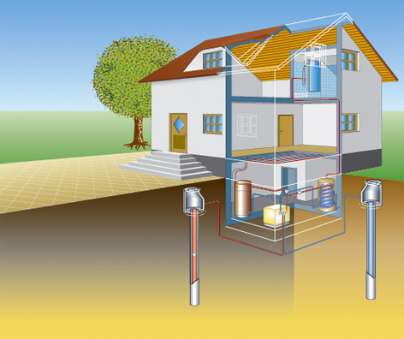
Grundwasser als Wärmequelle
Notes:
Grundwasser = sehr gute Wärmequelle
Grundsätzlich genehmigungspflichtig!
Oft schwierig wg. potentielle Gefährdung Grundwasser
Zur Kühlung geeignet

Slide 22
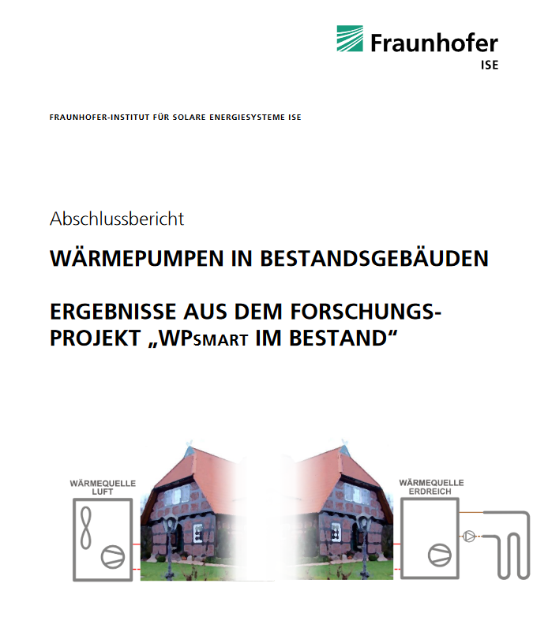
Wärmepumpe im Bestand?
Es funktioniert!
56 Gebäude untersucht
50°C – 55°C Vorlauftemperatur
Notes:
Wärmepumpe im Bestand:
Entscheidend: Vorlauf der Heizung max. 55°C
Testen! Januar u. Februar Vorlauf auf 55°C oder 50°C einstellen, schauen, ob es warm genug wird
Besser: Gebäude dämmen – dann Wärmepumpe (wird einfacher, kostengünstiger, Wärmepumpe muss weniger arbneiten)

Slide 23
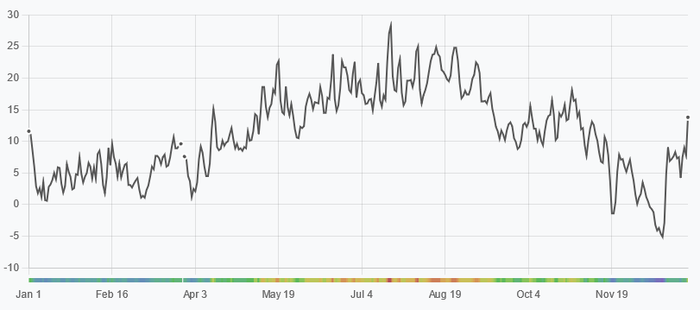
Durchschnittstemperaturen 2022
Quelle: Meteostat
Notes:
Werte: Wetterstation Ostercappeln-Schwagstorf

Slide 24
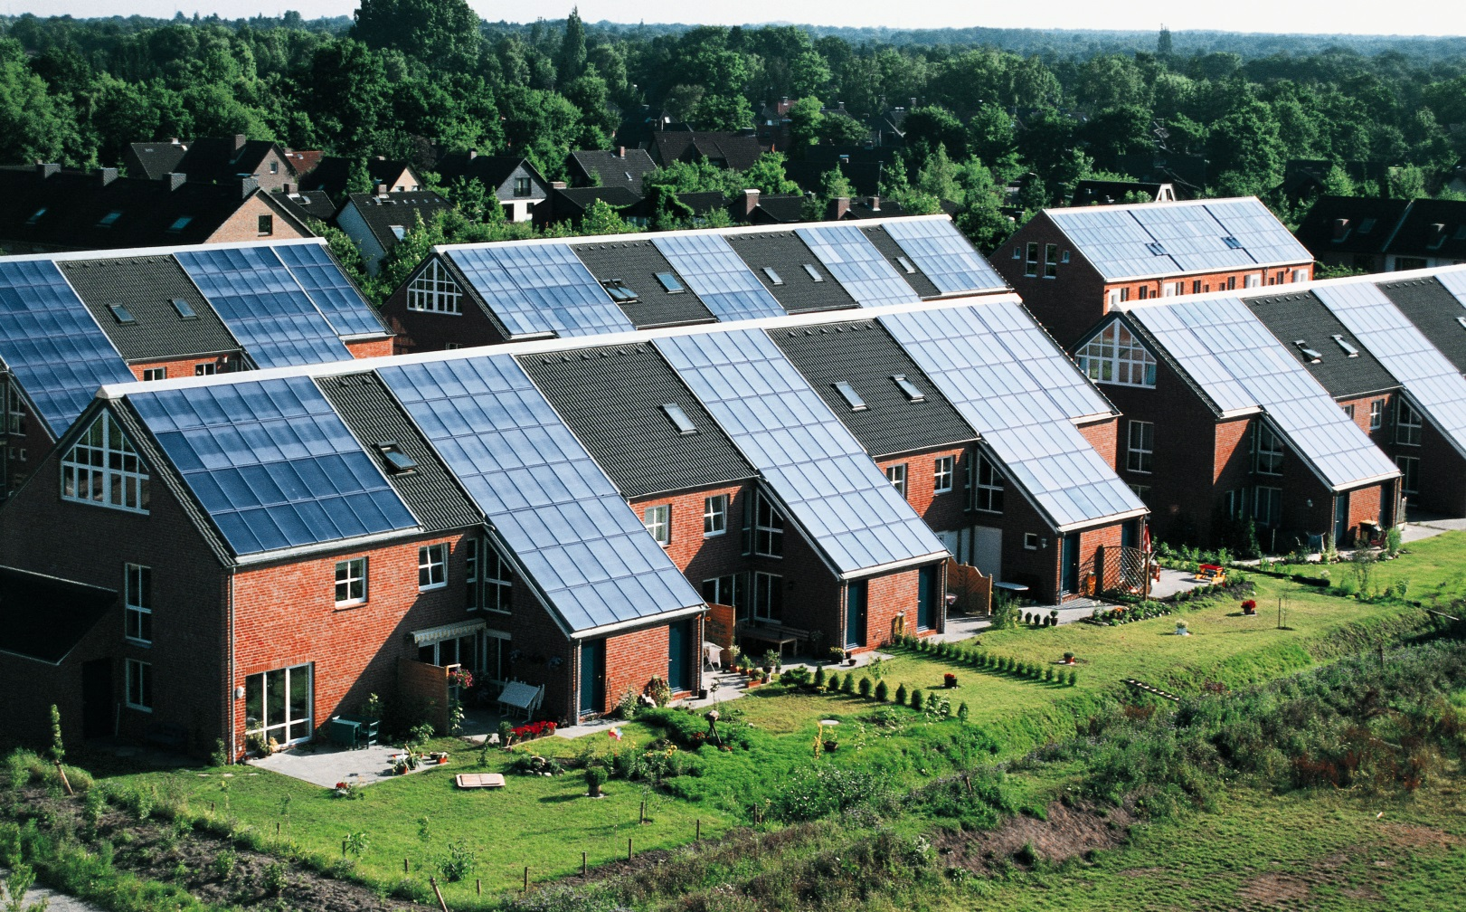
Photovoltaik
Notes:
Strom vom eigenen Dach
Entlastet den eigenen Geldbeutel
Entlastet den Ausbau des Stromnetzes
Eigener Beitrag zur Energiewende und Klimaschutz

Slide 25
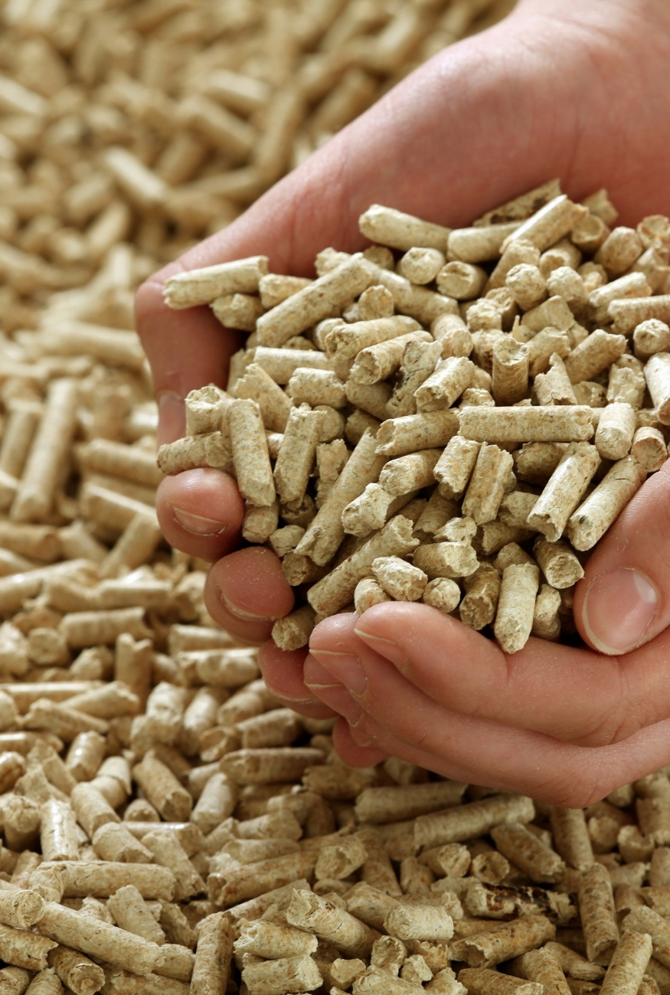
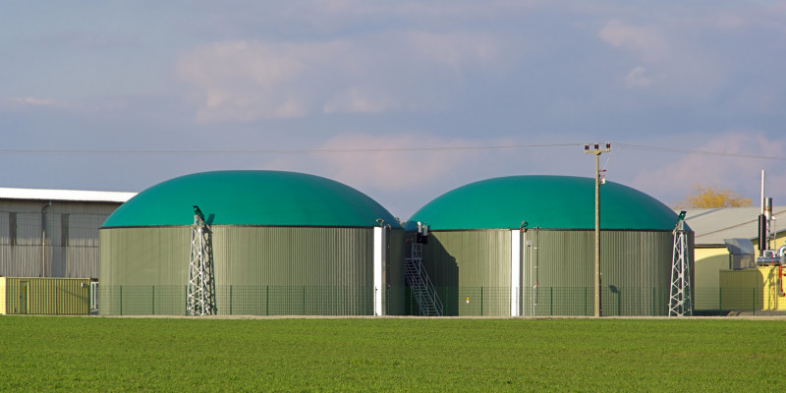
Biomasse und Heizen mit Holz
Notes:
Wärme aus Biogasanalgen = gut für Prozesswärme oder Wärmenetze
Holz: guter CO2 Speicher, zu wertvoll zum Verheizen!

Slide 26
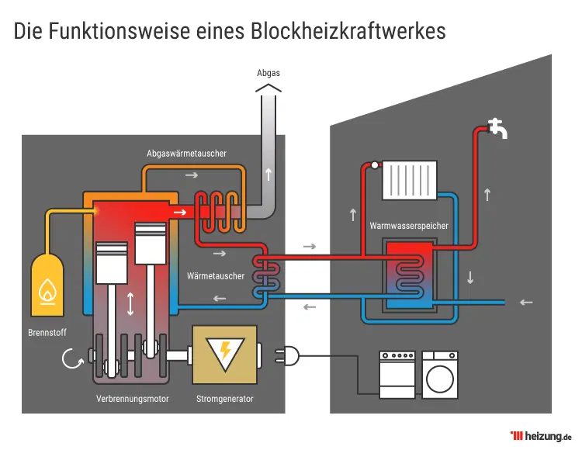
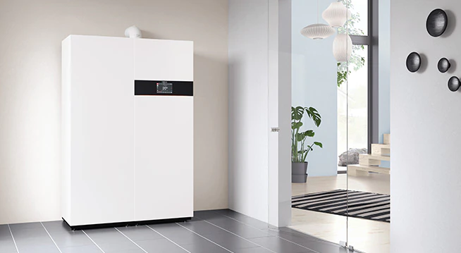
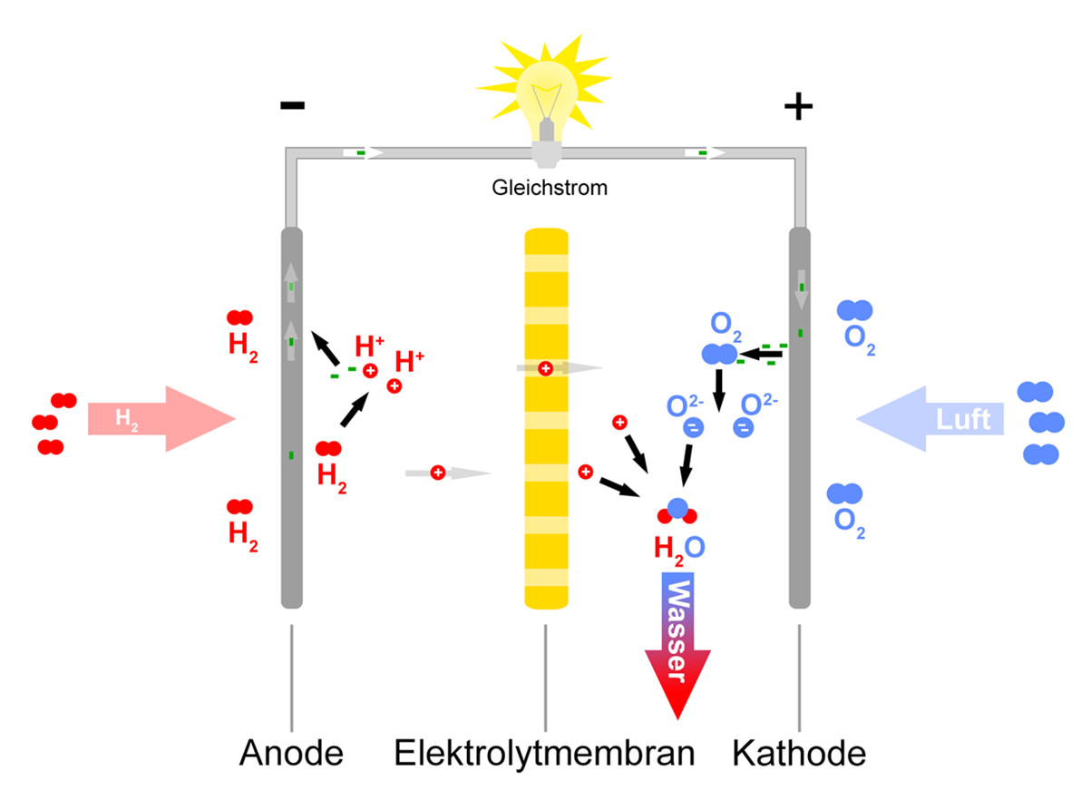
Blockheizkraftwerke - Brennstoffzellen
Notes:
BHKS – Blockheizkraftwerke
Stellen sowohl Wärme wie Strom bereit
Gut bei größerem Wärmebedarf
Versorgung von Nahwärmenetzen
Brennstoffzelle: Versorgung mit Wasserstoff – woher? Nischenprodukt

Slide 27
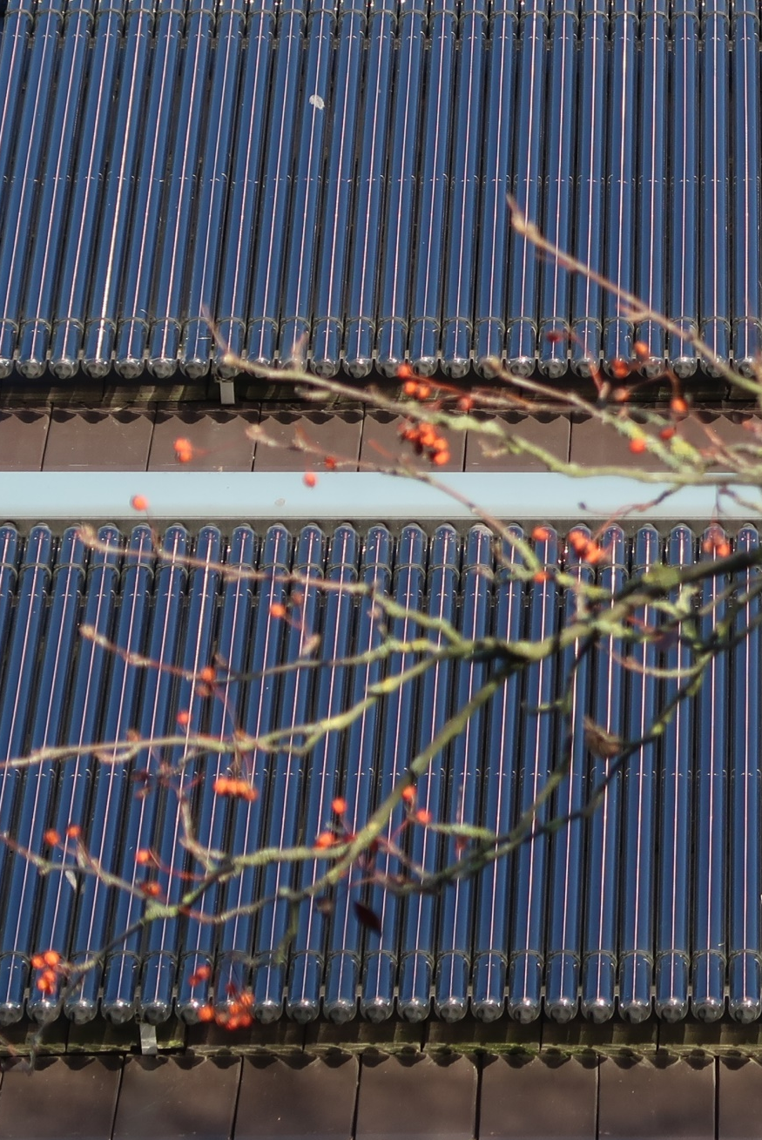
Solarthermie
Notes:
Solarthermie macht bei großem Wärmebedarf Sinn
Teure Anschaffung
Anspruchsvolle Installation u. Instandhaltung
Energieausbeute pro m² größer, aber Anwendungsbereich weniger flexibel

Slide 28
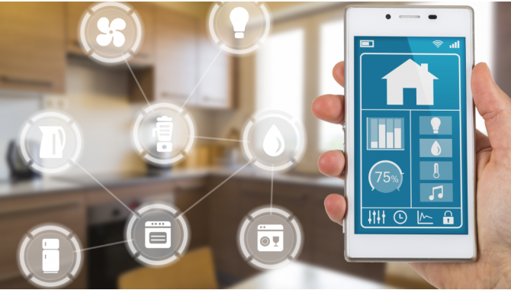
Smart Home
Komfort
Energieeinsparung
Bedienung
Notes:
Komfortgewinn versus Stromverbrauch
Sinnvolle Anwendungen im Bereich Heizungssteuerung und Gebäudeautomation vorhanden

Slide 29
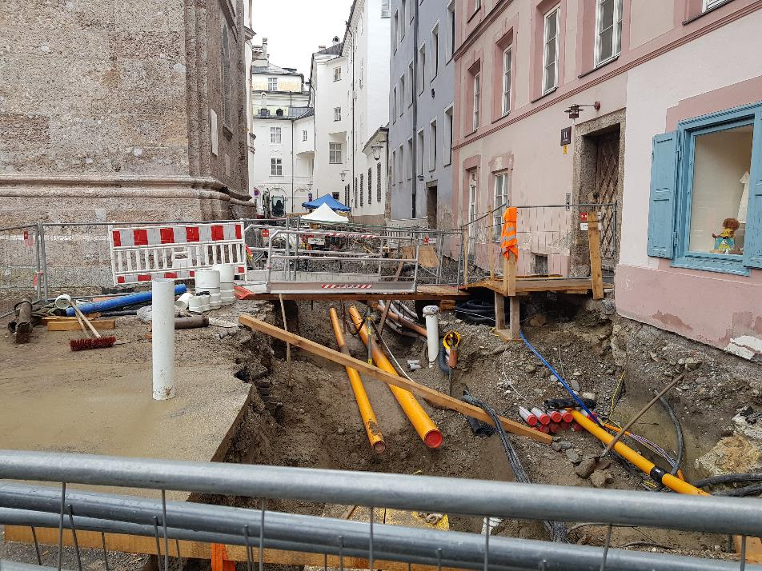
Anschluss ans Wärmenetz
Notes:
Verdichtete Bebauung – kein Platz für eine Wärmepumpe
Wärmenetze sind hier die Lösung
Wärme muss aus erneuerbaren Quellen kommen
Abwärme / Biogasanlage / BHKW mit regenerativem Brennstoff
Große Wärmepumpe / Tiefengeothermie

Slide 30
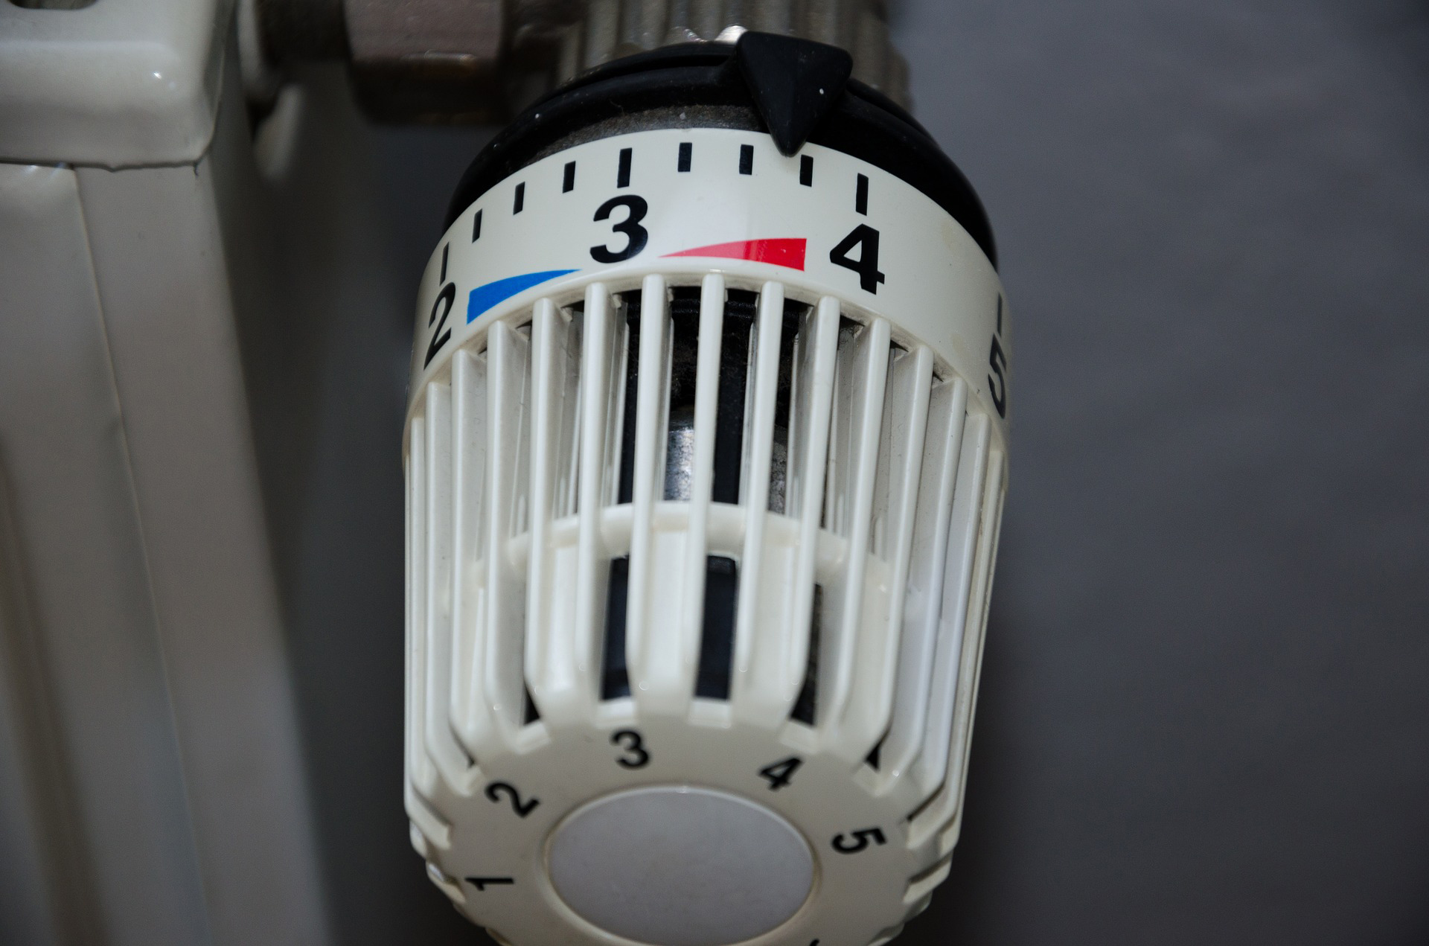
Energiesparen ohne große Investitionen
20°C Raumtemperatur
Jedes Grad weniger ~ 6% Energieeinsparung
Räume nach Nutzung heizen
Nach Möglichkeit:
  Vorlauftemperatur Heizung absenken
  Warmwassertemperatur absenken (Hinweis Legionellen)
  Nachtabschaltung programmieren
Effizient lüften
  Querlüftung mit offenen Fenstern – keine Kippstellung!
  Fenster/Türen Dichtheit überprüfen – bei Bedarf abdichten
Wärmeverteilung / Luftzirkulation nicht behindern
Oberste Geschossdecke dämmen
1 | 12°C
2 | 16°C
3 | 20°C
4 | 24°C
5 | 28°C
Notes:
Raumtemperatur absenken – 20°C sollten reichen
Jedes Grad weniger ~ 6% Energieeinsparung
Räume nach Nutzung heizen
Zugriff auf die Heizung:
Vorlauftemperatur senken
Warmwassertemperatur senken
Effizient lüften:
Keine Kippstellung der Fenster!
Querlüftung mit offenen Fenstern – im Winter max. 10 – 15 Minuten!
Wärmeverteilung / Luftzirkulation im Raum nicht behindern
Kurz duschen statt baden
Strom: alles richtig ausschalten! Auch das Licht!
Kühlschrank: wie warm wird er? Evtl. Standort ändern? Temperatur: 5°C reichen aus

Slide 31
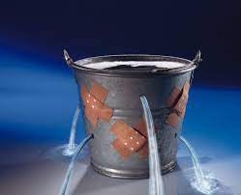
Auf Effizienz achten
Nichts verschwenden
Energie ist kostbar
Notes:
Änderungen Gebäudeenergiegesetz: neue Heizungen ab 2024 sollen mindestens 65% erneuerbare Energie liefern
EU Gebäuderichtlinie: alle Gebäude sollen bis 2030 in Effizienzklasse E, bis 2033 in Klasse D (Beschluss EU-Parlament)

Slide 32
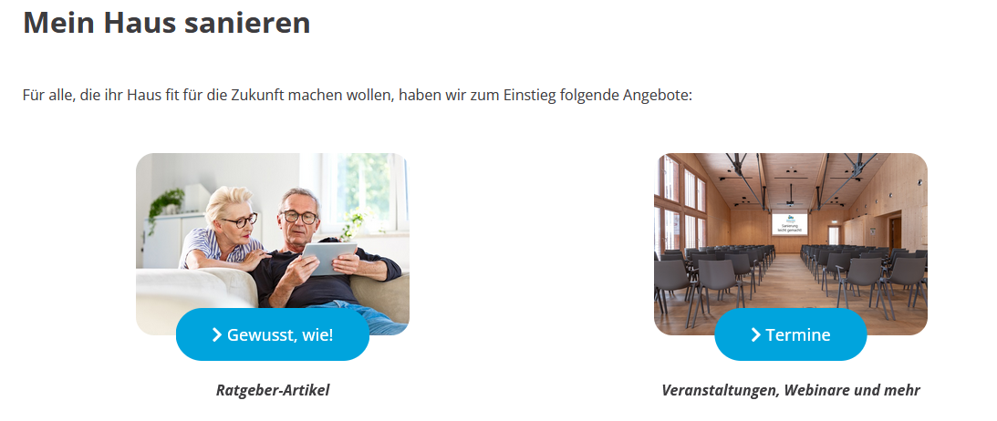

Über unsere Initiative / Services für Sie
Webseite www.zukunft-zuhause.net
Newsletter:
4 x im Jahr
Notes:
Kurze Vorstellung der DBU Initiative sowie der eigenen Aktivitäten

Slide 33
Vielen Dank für Ihre Aufmerksamkeit!

